Slide 2
Flash游戏常用算法之一
-----行走在不规则地形上
Author: 王誉敦 ☺
From : 人人网 Socical Game Flash组

Slide 3

CHE GE DAN XIAN
半小时！！！只要半小时！！！
你听了不会上当！！！ 你听了也不会吃
亏！！！
Flash组的宝贝儿们，咱们走着！！！

Slide 4
目录
行走在不规则地形上
应用
讲解

Slide 5
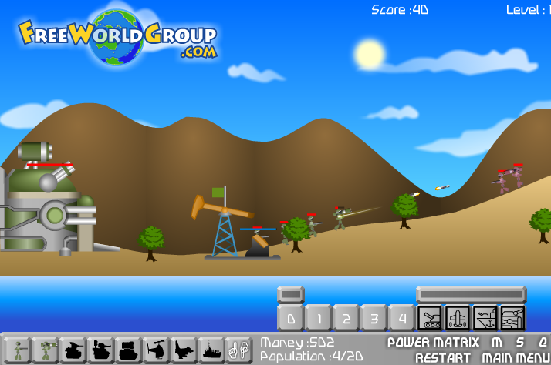
应用☺
即时策略游戏The Battle 游戏场景

Slide 6
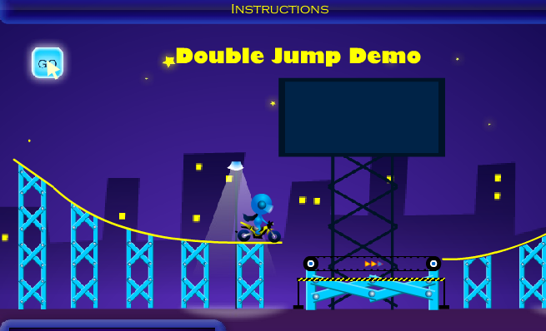
应用☺
画线游戏Stunt Bike 2游戏场景

Slide 7
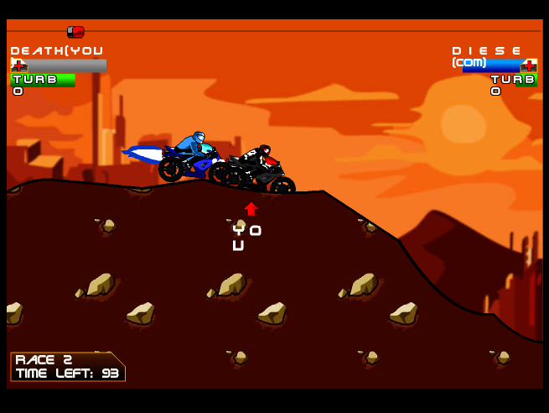
应用☺
追逐竞技类游戏场景

Slide 8
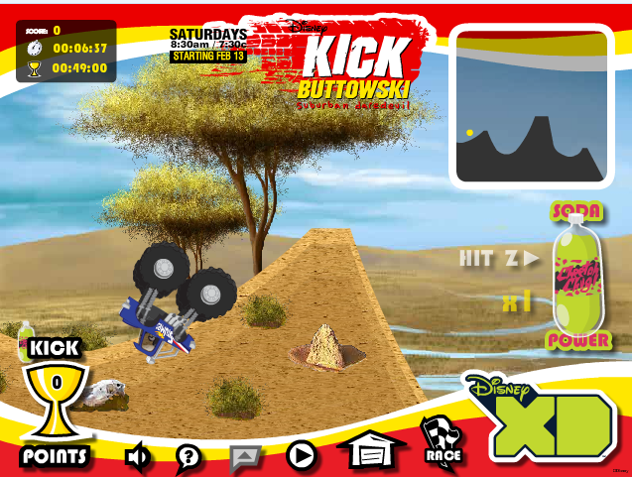
应用☺
特技类Flash游戏

Slide 9
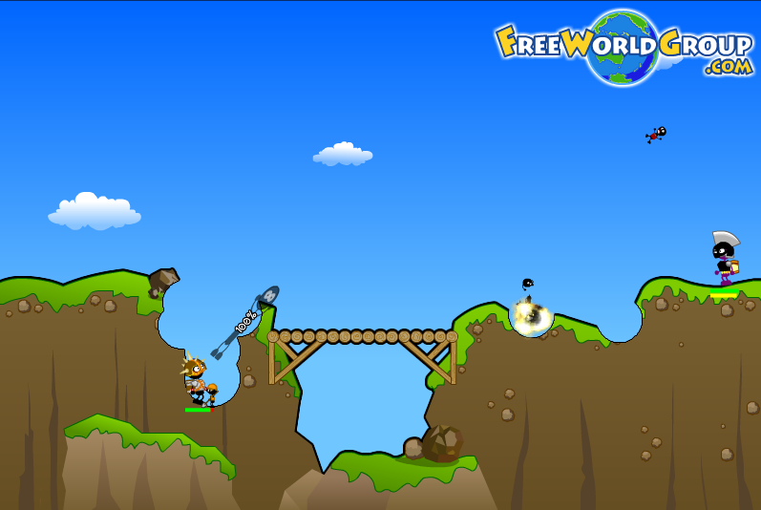
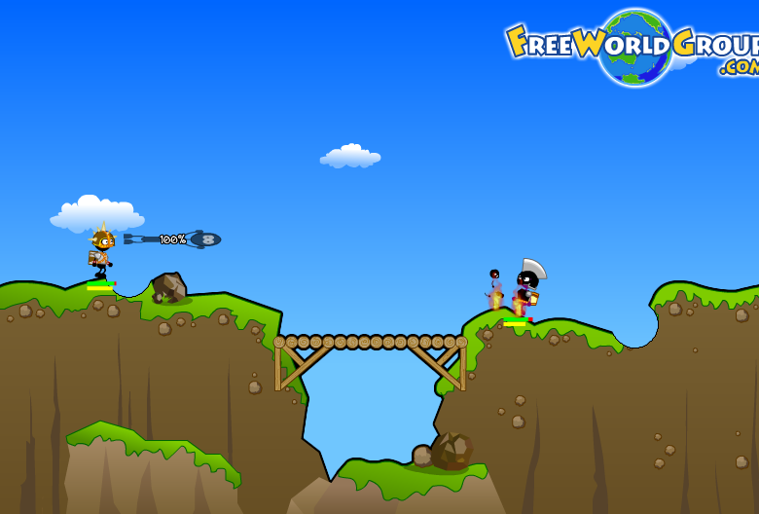
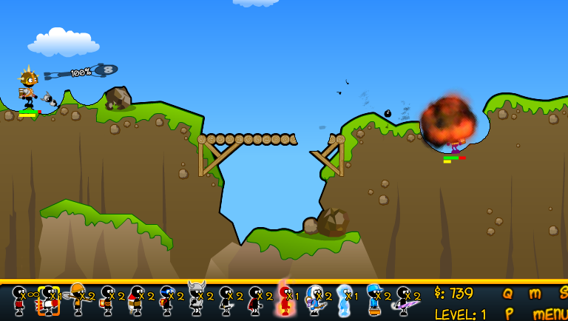
应用☺

Slide 10
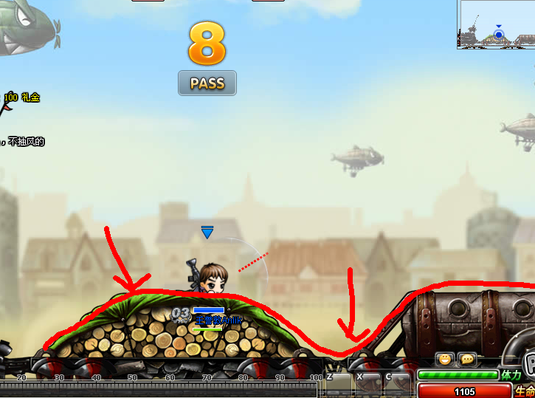
应用☺
弹弹堂游戏场景

Slide 11
讲解☺
最简单的方法
二分法
进阶探索：弧度二分法

Slide 12
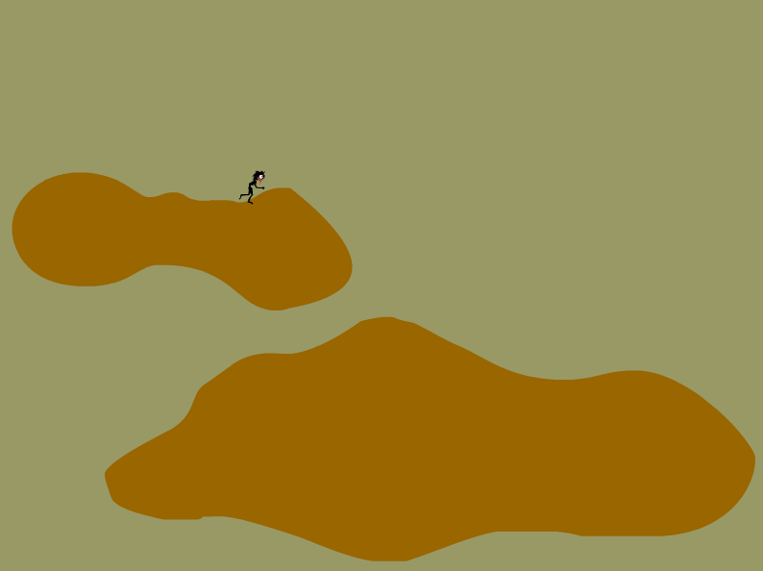
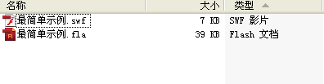
讲解-----最简单的方法

Slide 13
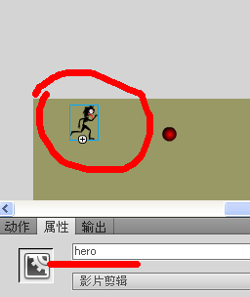
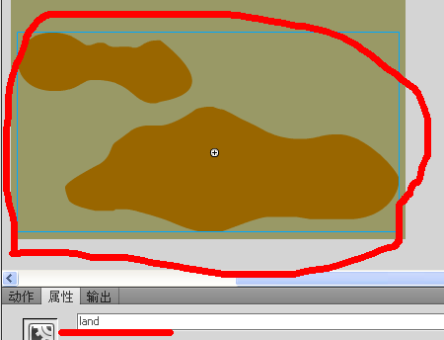
讲解-----最简单的方法

Slide 14
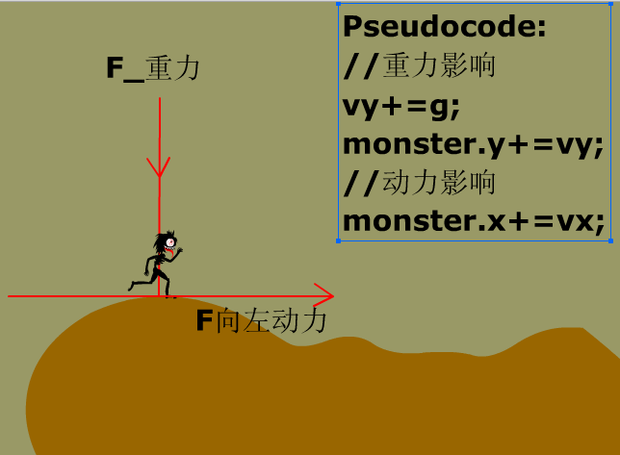
讲解-----最简单的方法

Slide 15
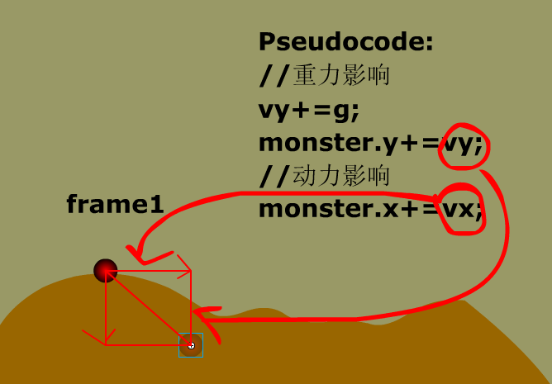
讲解-----最简单的方法

Slide 16
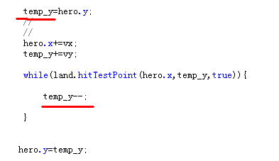
讲解-----最简单的方法
代码处理:

Slide 17
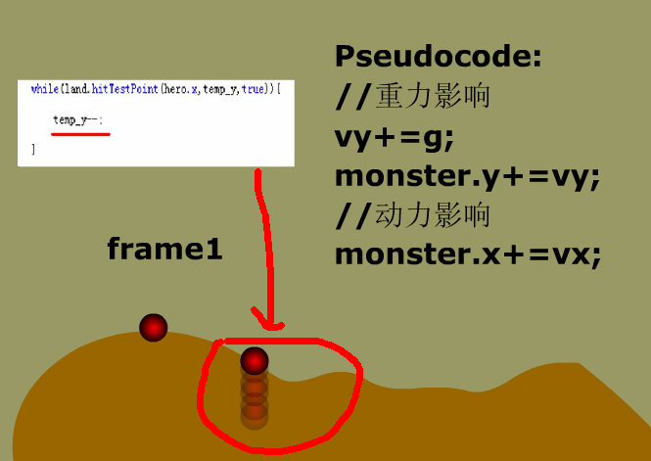
讲解-----最简单的方法

Slide 18
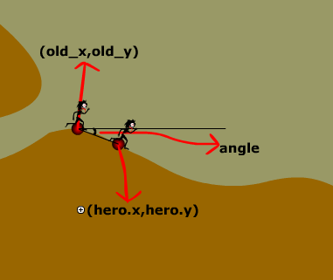
讲解-----最简单的方法
调整monster的角度

Slide 19
讲解-----最简单的方法
小结:
1. 了解游戏主角在不规则地形上的受力;
2. 了解利用检测和循环将游戏主角放置在
不规则地形表面;
3. 了解游戏主角站在不规则地形上的角度;

Slide 20
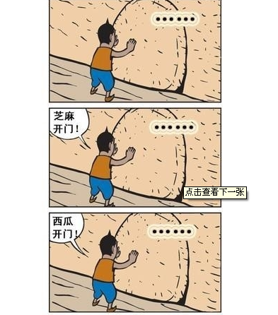
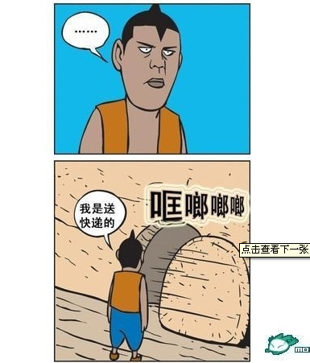
小小地放松一下

Slide 21
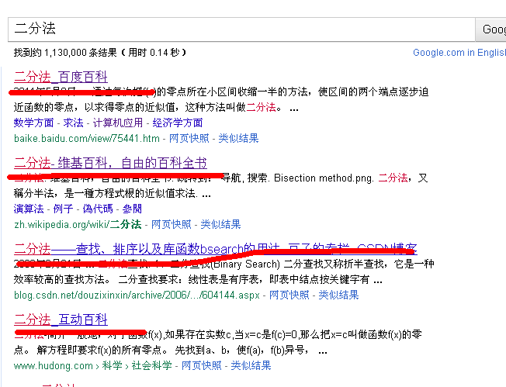
讲解---二分法

Slide 22
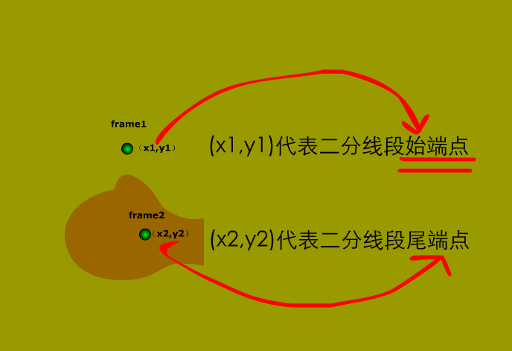
讲解-----二分法

Slide 23
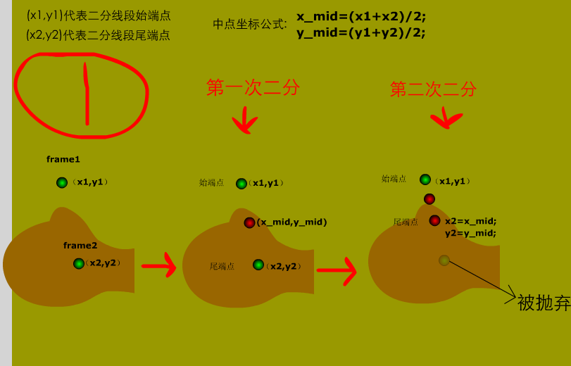
讲解-----二分法

Slide 24
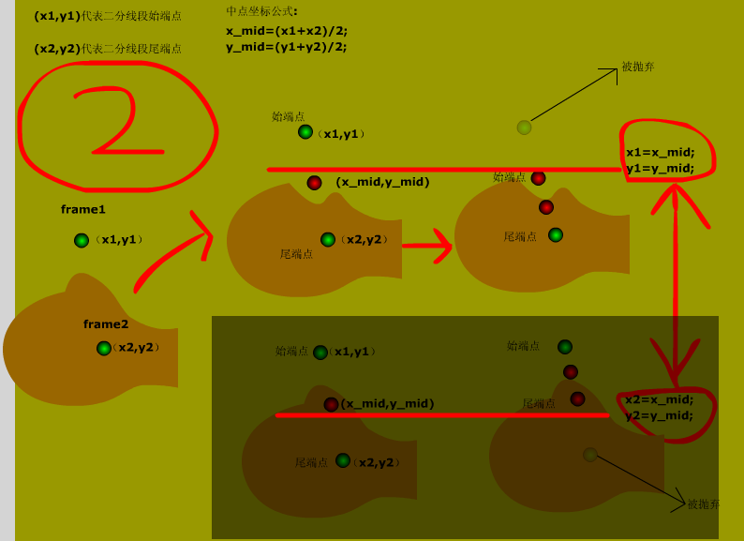
讲解-----二分法

Slide 25

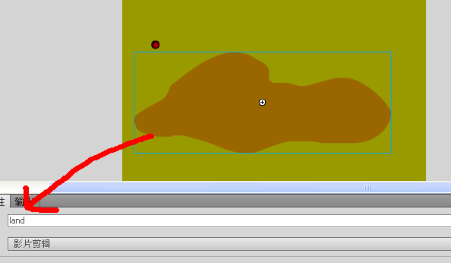
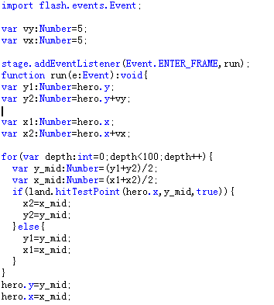
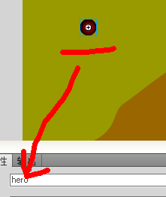
讲解-----二分法之单点使用

Slide 26

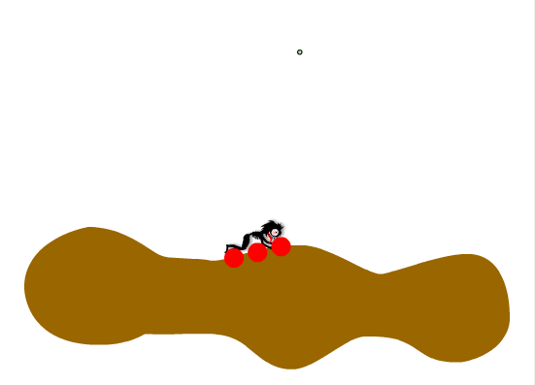
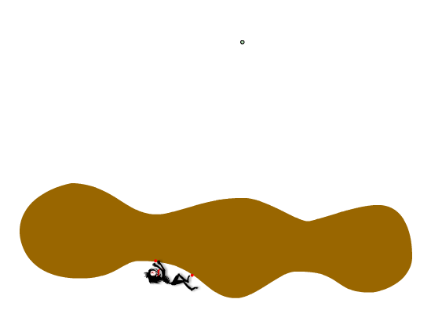

探索-----二分法之多点进阶使用
特比鸣谢:一个叫做Zero 的家伙，引入了弧度二分……

Slide 27
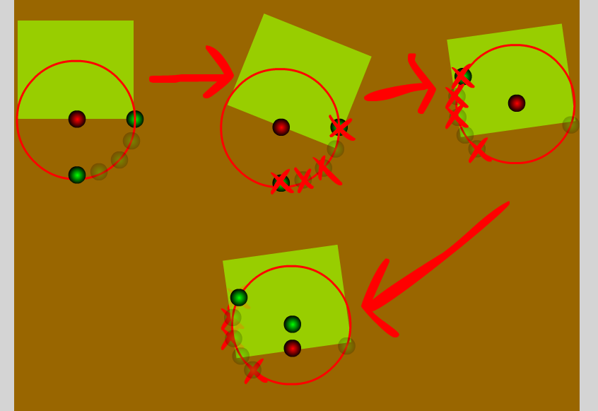
探索-----二分法之多点进阶使用
弧度二分 图示

